Slide 1

Taller sobre
Estrategias de Educación Fiscal
La Paz, Bolivia, Julio 2015

Slide 2
Contenido
1
Antecedentes: Contexto demográfico y Programa de Educación Fiscal
2
Núcleos de Apoyo Contable y Fiscal (NAF)
3
Evaluación de impacto de los NAF en México
4
Resultados de la Encuesta de Intercepción a usuarios NAF

Slide 3
Antecedentes
1

Slide 4
Demografía del País
Distribución económica de la población
1er trimestre de 2015
  Población total: 120,527,797
  En edad de trabajar (15+ años): 87,883,549
  Población económicamente activa: 52,007,842
      Ocupados: 49, 806,064
      Asalariados: 33,897,283
      Por cuenta propia: 11,234,782
      Empleadores: 2,166,108
      Sin pago y otros: 2,507,891
Fuente: Informe laboral Mayo 2015 / Secretaria del Trabajo y Previsión Social
Tasa de informalidad laboral
(porcentaje sobre la población económicamente activa).
  Nacional: 57.6%
Fuente: Encuesta Nacional de Ocupación y Empleo / STPS-INEGI/Mayo 2015

Slide 5
Contexto Educativo Nacional
La matrícula escolar nacional, cuenta con más de 34 millones de estudiantes de todos los niveles educativos, de los cuales el 90% comprende el nivel educativo medio y básico y el 10% restante, corresponde al nivel Universitario, siendo éste el segmento que se incorporará al mercado laboral y sobre el cual se enfoca la estrategia para el cumplimiento de sus obligaciones fiscales y tributarias.
Nivel | Alumnos
Básico | 4,682,336
Medio | 25,939,193
Superior | 3,419,391
http://planeacion.sep.gob.mx/principalescifras/

Slide 6
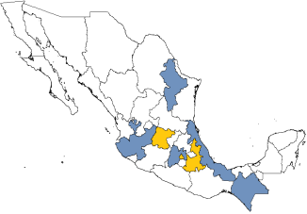
Contexto Universitario en México
Aguascalientes | 35 |  | Guanajuato | 140 |  | Quintana Roo | 41
Baja California | 65 |  | Guerrero | 83 |  | San Luís Potosí | 61
Baja California Sur | 21 |  | Hidalgo | 90 |  | Sinaloa | 65
Campeche | 36 |  | Jalisco | 175 |  | Sonora | 58
Chiapas | 115 |  | Michoacán | 97 |  | Tabasco | 51
Chihuahua | 91 |  | Morelos | 66 |  | Tamaulipas | 98
Coahuila | 93 |  | Nayarit | 29 |  | Tlaxcala | 46
Colima | 18 |  | Nuevo León | 132 |  | Veracruz | 190
Distrito Federal | 269 |  | Oaxaca | 82 |  | Yucatán | 89
Durango | 58 |  | Puebla | 250 |  | Zacatecas | 39
Estado de México | 269 |  | Querétaro | 65
http://planeacion.sep.gob.mx/principalescifras/
3,017 Instituciones de Educación Superior en 32 Entidades Federativas de la República Mexicana. El 50% se concentra en sólo 8 de los estados del país.
La matrícula total en educación superior en México durante el ciclo escolar 2013-2014 fue de 3,882,625 estudiantes egresados, mujeres y hombres por partes iguales.
http://dsa.sep.gob.mx/pdfs/ESDEPED%20FORO/segundo%20foro/00-0%20SMalo_CarreraDocente_Dic2014.pdf

Slide 7
Estrategias del Programa de Educación Fiscal
Educación Formal
Educación No Formal
Cuenta cuentos
Valores
Nociones básicas de conceptos fiscales
Conceptos teóricos fiscales
Casos prácticos
Vinculación con Instituciones de Educación Superior
KidZania
La Granja
Red EduSAT TVE
Talleres de Educación Fiscal
Puertas Abiertas
Teatro
Música
Títeres
Pago en especie
Expo Chiquitines
Semana del Emprendedor
Cámaras y Asoc.
Segmentos
Personas Físicas
Recicladores
Comerciantes
Nivel
Preescolar
Nivel Básico
(dura 6 años)
Nivel Medio
(dura 3 años)
Medio Superior
(dura 3 años)
Nivel Superior
(dura 4-6 años)
Espacios
Educativos
Eventos
Especiales
Caravana Ciudadana
Expos y Ferias temáticas
Sectores Específicos
Operativo “Afíliate” en Entidades
Iniciativas del foro internacional EUROsociAL
Vinculación con Universidades
Núcleos de Apoyo Fiscal
Materia FIT
(presencial y virtual) y Guìa FIT
Fascículo Mipyme
Declaración Anual
Maratón
Jornadas Fiscales
Vinculación Interinstitucional
Ministerio de Educación
Televisión Educativa Estatal
Instituto Nacional del Emprendedor
EURosociAL / FIIAPP
OCDE / BID
Organismos Asociados (Fiscal, Educación)
CCPM, IMCP, ANUIES, FIMPES,
Material didáctico
Sesiones de sensibilización
Gobierno
ONG

Slide 8
Núcleos de Apoyo Contable y Fiscal
2

Slide 9









Concepto de NAF en México
Espacios de atención de autoservicio a contribuyentes.
Instalados en Instituciones Educativas públicas y privadas.
Operados por Prestadores de Servicio Social y Docentes.
Capacitados por el SAT
Ofrecen asesoría y trámites de forma gratuita.
Utilizando los servicios disponibles en el portal de internet del SAT.
Inscripción
Declaraciones
Contraseña
Trámites
Información
Asesoría
Mis Cuentas

Slide 10
Propósitos
Acercar las herramientas, infraestructura y servicios a los contribuyentes.
Facilitar el cumplimiento de las obligaciones fiscales.
Ampliar la cobertura de los servicios del SAT.

Slide 11
Beneficios
Para la Institución Educativa:
  Servicio Social y prácticas profesionales: Ofrecer a los alumnos proyectos donde desarrollen actividades profesionales vinculadas con su especialidad universitaria y adquieran experiencia laboral.
  Para la sociedad:
  Puntos y servicios de atención alternos.
  Servicios tributarios gratuitos.
  Participa directamente en la cadena tributaria.
  Para la Administración Tributaria:
  Amplía la cobertura de servicios al contribuyente.
  Facilita el cumplimiento de obligaciones fiscales.
  Incorporación de los contribuyentes a la economía formal.

Slide 12


Componentes
Componentes
  Autoservicio
  Acompañamiento

Slide 13


Autoservicio
Catálogo de trámites de Autoservicio vía portal del SAT
Inscripción al RFC para el RIF.
Asesoría sobre incorporación al RIF.
Generación, actualización y recuperación de Contraseña.
Actualización de actividades económicas.
Aumento y disminución de obligaciones.
Cambio de domicilio fiscal.
Cierre de establecimientos, sucursales, locales, puestos fijos o semifijos.
Reanudación de actividades.
Suspensión de actividades.
Reimpresión de cédula de identificación fiscal.
Asesoría para el cálculo y envío de la Declaración Anual de Personas Físicas.
Asesoría sobre mis Cuentas
Oferta de Servicios

Slide 14

Acompañamiento:
Componente adicional de los Módulos dirigida a los contribuyentes.
Visita directa a los domicilios cercanos a la Institución Educativa, con actividad económica evidente, para brindar información fiscal sobre su incorporación a la formalidad así como los beneficios.
Piloto en 2014
Actualmente opera 2 instituciones:
  Universidad Autónoma de San Luis Potosí
  Universidad Metropolitana de Monterrey
  Los jóvenes que realizan servicio social en el módulo NAF operan Mercados fijos y Mercados ambulantes (Tianguis*), Establecimientos y Empresas.
Posteriormente se invita a contribuyentes a acudir al módulo NAF para ofrecer conferencias y pláticas así como ampliar la información o efectuar trámites.
[*] Del Náhuatl tianquiztli:
Bazar temporal, itinerante al aire libre

Slide 15
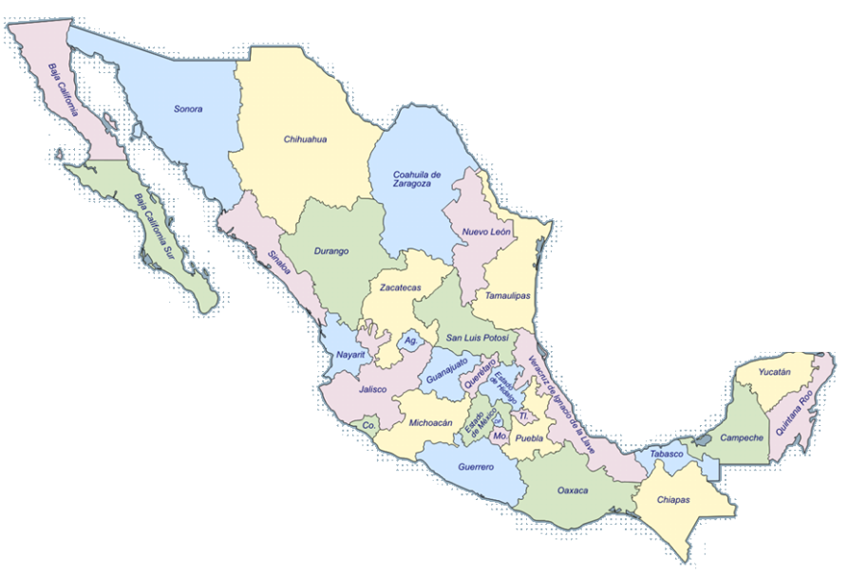
Distribución de los 79 Núcleos de
Apoyo Fiscal En México
ESTADO
AGUASCALIENTES | 1
BAJA CALIFORNIA | 5
BAJA CALIFORNIA SUR | 2
CAMPECHE | 2
COAHUIILA | 2
COLIMA | 1
CHIAPAS | 1
CHIHUAHUA | 2
DISTRITO FEDERAL | 4
DURANGO | 0
GUANAJUATO | 4
GUERRERO | 1
HIDALGO | 0
JALISCO | 3
MÉXICO | 15
ESTADO
MICHOACÁN | 2
MORELOS | 2
NAYARIT | 1
NUEVO LEÓN | 4
OAXACA | 0
PUEBLA | 1
QUERÉTARO | 2
QUINTANA ROO | 2
SAN LUIS POTOSÍ | 5
SINALOA | 0
SONORA | 2
TABASCO | 2
TAMAULIPAS | 3
TLAXCALA | 1
VERACRUZ | 9
YUCATÁN | 0
ZACATECAS | 0
15
4
2

Slide 16
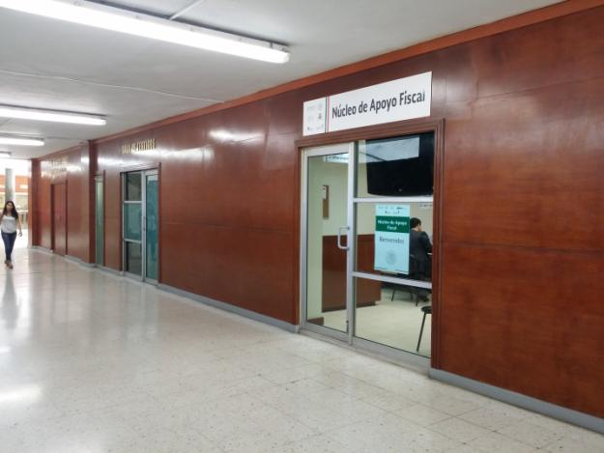
Modalidades de los NAF
NAF autoservicio en Instituciones Educativas (IE).
NAF autoservicio en IE, con posición Crezcamos Juntos.
NAF autoservicio, con Acompañamiento en IE:
7 universidades, 6 entidades federativas
    Entidades Federativas: Chiapas, Michoacán, DF, Aguascalientes, Jalisco, SLP
    Instituciones Educativas: UACH, UMICH, UNAM, UAA, ITSZ, ITCH y UASLP
NAF autoservicio en “Café Internet” atendidos por prestadores de Servicio Social (Cuernavaca).
Evolución:
Prueba piloto con NAF itinerante en estadio de Ciudad Universitaria de la UNAM

Slide 17
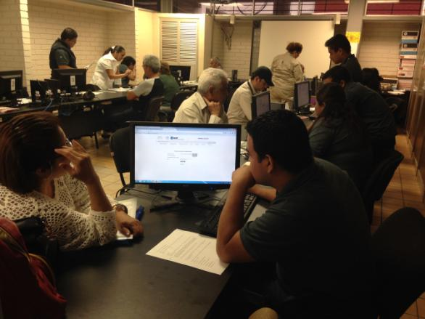
Resultados Autoservicio
365 Posiciones de atención
391 Prestadores de Servicio Social
98 Instituciones Educativas
26 Entidades Federativas (de 32)
14,619 Personas atendidas
16,276 Servicios otorgados
4,445 Declaración Anual 2014
Servicios con mayor demanda:
  Envío de Declaraciones mensuales
  Facturación electrónica
  Se ha formalizado a:
  3,713 personas (inscripción al RFC)

Slide 18

Resultados Acompañamiento
Instituciones Educativas participantes: 7
Entidades Federativas: 7
Domicilios Visitados: 2,532
Servicios Otorgados: 1159
Principal trámite demandado: Declaración Bimestral
Formalizados (Inscripciones):544

Slide 19
Evaluación de impacto de los NAF
3

Slide 20
Etapas de implementación
Diagnóstico
Marzo de 2015. Madrid, España.
Prueba preliminar
Marzo – Abril de 2015. Ciudad de México.
Encuesta I
usuarios
Abril de 2015. Ciudad de México e interior del País (7 entidades).
Levantamiento de la encuesta, registro y procesamiento de los datos.
Encuesta II
colaboradores
Julio-Agosto de 2015. Ciudad de México e interior del País (7 entidades).
Resultado: Cadena de resultados de los NAF.
Análisis de la estrategia y experiencia de México en la implementación y operación.
Diseño de instrumentos y mecanismo de aplicación de encuesta. Prueba piloto.
Resultado: Carpeta de estrategia para la evaluación.
Resultado: Informe de resultados de encuesta de intercepción.
Resultado: Carpeta de estrategia para la evaluación en desarrollo.
Diseño de instrumentos y prueba piloto en curso.

Slide 21
Diagnóstico preliminar de los NAF
Taller de Evaluación NAF, Madrid 2015
Aplicado el análisis de Cadena de Resultados se priorizaron los siguientes ejes temáticos:
Productos
La atención personalizada sobre la cultura fiscal y contributiva prestada por estudiantes en centros de NAF creados y publicados.
Impacto
Promover el aumento del cumplimiento voluntario y oportuno de los contribuyentes asesorados por el NAF.
Efecto
Exista un incremento de la base tributaria de las entidades asistidas por el SAT
Diagnóstico
Piloto
Encuesta I
Encuesta II

Slide 22
Cadena de resultados de los NAF (*)

Slide 23
Propuesta México
La Administración de Educación Fiscal propone implementar con la capacidad propia tres encuestas dirigidos a contribuyentes y asesores y docentes, a fin de identificar su percepción sobre los NAF y documentar hallazgos para la mejora del servicio.
Se genera una estrategia longitudinal para aplicar en campo los instrumentos:
Tomando como base regustados del diagnóstico.
Instrumentación de propuesta EUROsociAL.
Asesoría y financiamiento Internacional.
Diagnóstico
Piloto
Encuesta I
Encuesta II

Slide 24
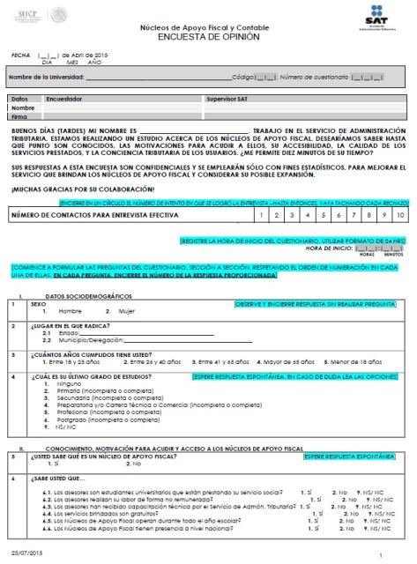
Diseño de instrumentos de medición
Se planteó como un instrumento para conocer las motivaciones para acudir a los NAF, la accesibilidad que representan, la calidad de los servicios prestados, la conciencia tributaria de los usuarios y el conocimiento sobre las características de dichos módulos.
Diagnóstico
Piloto
Encuesta I
Encuesta II

Slide 25
Diseño de instrumentos de medición
Preguntas cerradas, reflexivas con opción múltiple, escalares de calificación y cuadro de comentarios.
Formulario de captura para integrar data.
24 reactivos con 4 secciones:
  Datos sociodemográficos
  Conocimiento, motivación para acudir y acceso a los NAF
  Satisfacción con la calidad del servicio prestado
  Cultura fiscal y contributiva.
Diagnóstico
Piloto
Encuesta I
Encuesta II
Para abrir: [Esc] y doble clic en el ícono

Slide 26
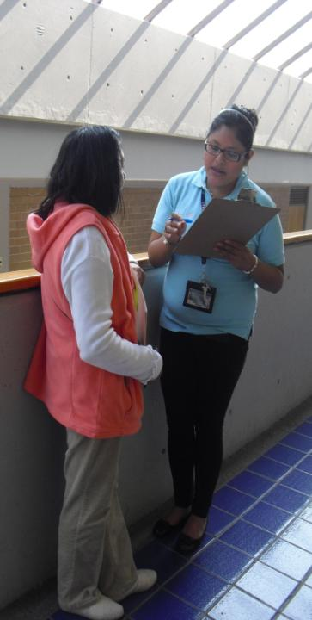
Prueba piloto para probar instrumentos
Sede
Universidad Nacional Autónoma de México
Facultad de Contaduría y Administración
98 cuestionarios
7 encuestadores
1 día: 23 de abril de 2015
Público objetivo: contribuyentes que acuden al NAF
Herramientas:
  Formulario para Encuesta
  Plantilla de captura
Diagnóstico
Piloto
Encuesta I
Encuesta II

Slide 27

Recursos y materiales
Comunicación: grupo de Whatsapp, como medio principal durante la prueba.
Materiales: Tabla de apoyo, Bolígrafo color azul.
Presentación e identificación: Calzado de piso (no tenis), pantalón de vestir azul marino o negro y playera institucional. Credencial del SAT a la vista
Instrumentos: Reloj de pulso (no celular), cuestionarios impresos.
Diagnóstico
Piloto
Encuesta I
Encuesta II

Slide 28
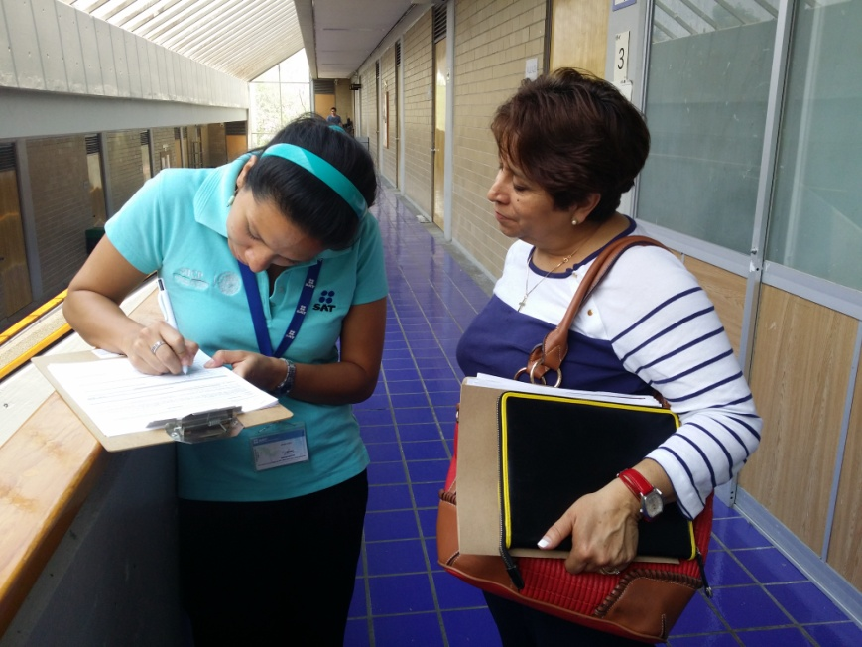
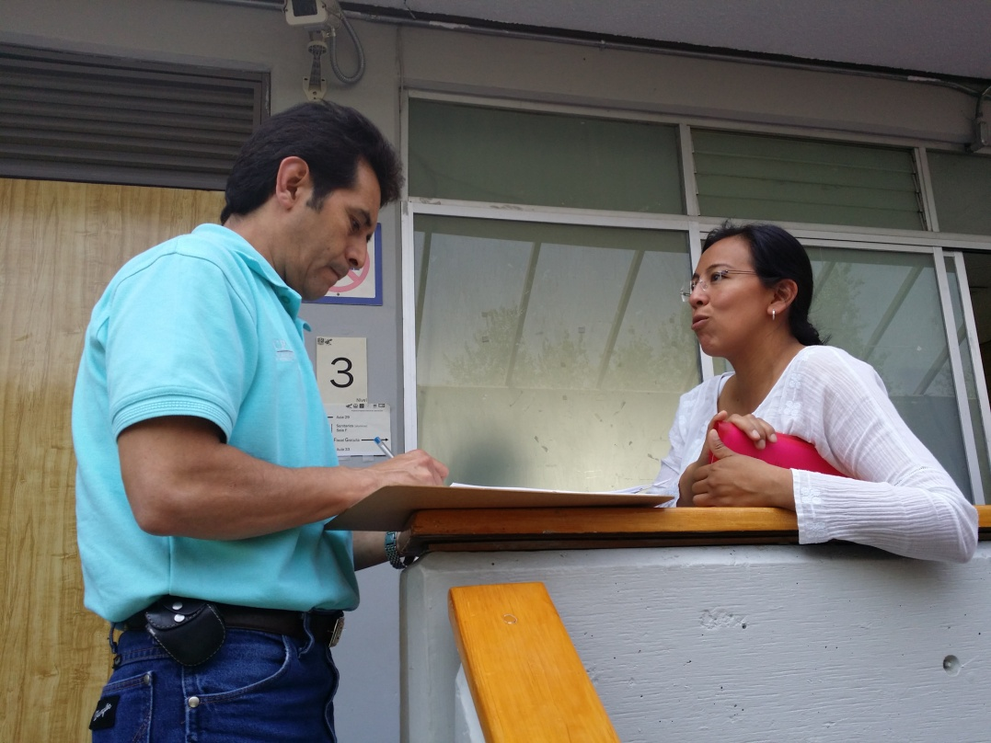
Implementación de la Encuesta I
Periodo de levantamiento: del 24 al 30 de abril. Durante campaña de declaración anual.
Diseño muestral: un nivel de confianza del 95% y un error del 5.7%.
Con la cooperación de EUROsociAL y el área de Evaluación de la FIIAPP facilitadores para la asesoría de Carlos Asenjo, experto en la materia.
Diagnóstico
Piloto
Encuesta I
Encuesta II

Slide 29
Logística de aplicación en campo
Entidad | Institución Educativa | Tamaño de muestra | Días de levantamiento | Encuestas por día | Encuestadores
Estado de México | Instituto Universitario del Estado de México | 96 | 4 | 24 | 1
Tamaulipas | Universidad Autónoma de Tamaulipas - Campus Tampico | 92 | 4 | 23 | 1
Jalisco | Centro Universitario UTEG | 42 | 3 | 14 | 1
Morelos | Universidad Autónoma del Estado de Morelos | 14 | 2 | 7 | 1
Nuevo León | Universidad Autónoma de Nuevo León | 14 | 2 | 7
Nuevo León | Universidad Metropolitana de Monterrey | 14 | 2 | 7 | 1
Nuevo León | Instituto Tecnológico de Monterrey. Campus Monterrey | 13 | 2 | 6,7
San Luis Potosí | Universidad Autónoma de San Luis Potosí.- Río Verde | 21 | 3 | 7 | 2
Chiapas | Universidad Nacional Autónoma de Chiapas Tuxtla Gutiérrez | 14 | 2 | 7
7 entidades | 9 universidades | 320 encuestados | 26 días | 320 cuestionarios | 7 encuestadores
Diagnóstico
Piloto
Encuesta I
Encuesta II

Slide 30
Encuesta de opinión a colaboradores del NAF
Segunda fase, de captación de datos, ahora enfocada a:
  Prestadores de Servicio Social que dan asesoría en los NAF.
  Docentes que fungen como Coordinadores de los NAF y el equipo de asesores.
Implementación remota (vía telefónica o correo electrónico).
Diseño concluido, primera prueba de instrumentos en curso en 7 Universidades para despliegue en campo una vez concluido el periodo vacacional.
Diagnóstico
Piloto
Encuesta I
Encuesta II

Slide 31
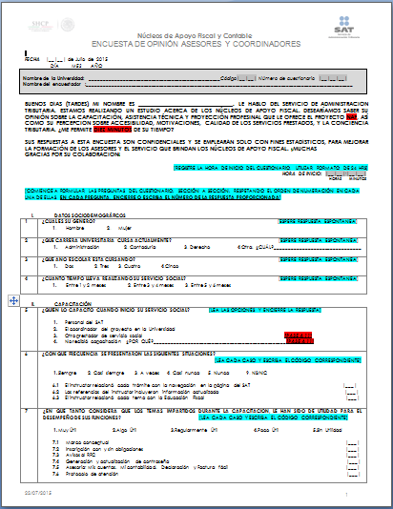
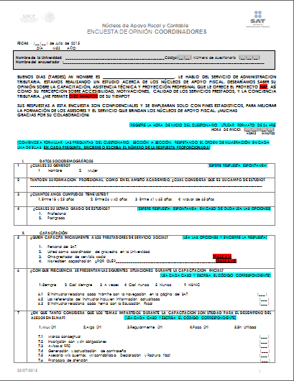
Dos nuevos instrumentos:
Cuestionarios para colaboradores
Preguntas mixtas, reflexivas con opción múltiple, escalares de calificación y cuadro de comentarios
7 secciones:
  Datos sociodemográficos;
  Conocimiento;
  Capacitación;
  Asistencia técnica;
  Proyección profesional; motivación para acudir y acceso a los NAF;
  Satisfacción con la calidad del servicio prestado, y
  Cultura fiscal y contributiva.
Para alumnos de Servicio Social:
34 reactivos
Para Docentes/Coordinadores:
28 reactivos
Diagnóstico
Piloto
Encuesta I
Encuesta II

Slide 32
Resultados de la Encuesta de Intercepción
4

Slide 33
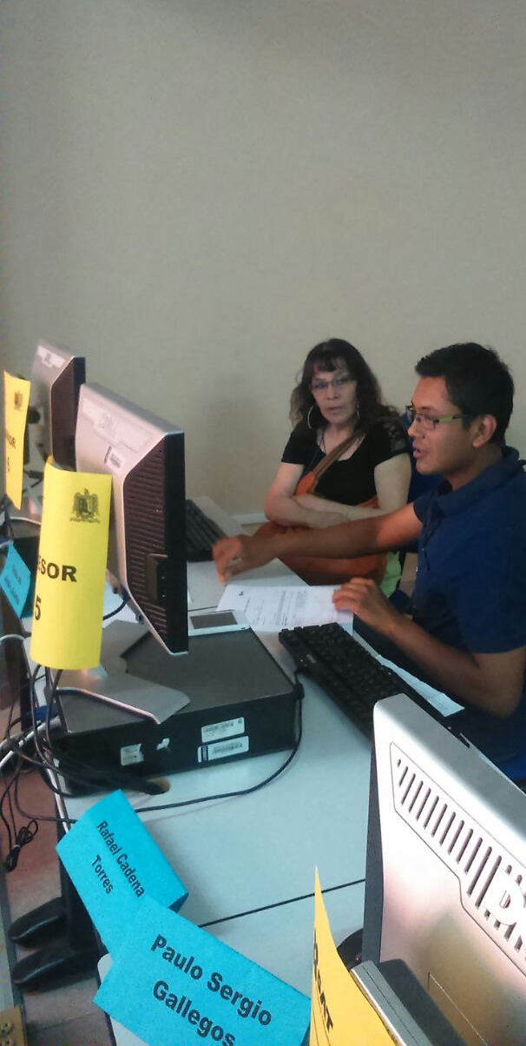
Encuesta de Intercepción, hallazgos
Calidad y Calidez en la atención y en los servicios prestados
Casi el 90% de los usuarios se ha enterado de la existencia del NAF de boca en boca o por la Oficina del SAT.
El 45% conoce la marca NAF. El 20% conoce en sus características de operación.
90% están de conformes con los horarios del NAF y prefieren atención fines de semana.

Slide 34


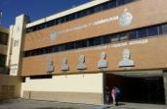

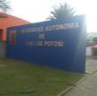

Encuesta de Intercepción, hallazgos
Calidad y Calidez en la atención y en los servicios prestados (continúa)
Casi el 50% de los usuarios equiparan la asesoría en trámites fiscales de un servidor público que de un estudiante.
80% de los usurarios cuentan con estudios de nivel superior o postgrado y acuden al NAF para trámites ante el SAT.
Un 30% de los usuarios que acuden poseen nivel educativo básico, medio superior o sin estudios y solicitan el servicio porque se les complica o no saben usar internet.

Slide 35
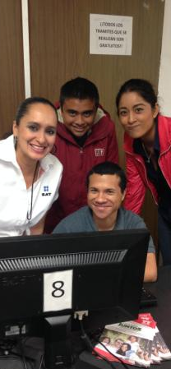
Encuesta de Intercepción, hallazgos
Conocimiento accesibilidad y motivaciones de los NAF
Más del 98% de los usuarios consideran que los NAF brindan un servicio de calidad en la atención.
En consecuencia, otorgan una calificación promedio de 9.7 al mismo rubro; misma calificación que asignan al apoyo que representan los NAF para cumplir con las obligaciones Fiscales.

Slide 36
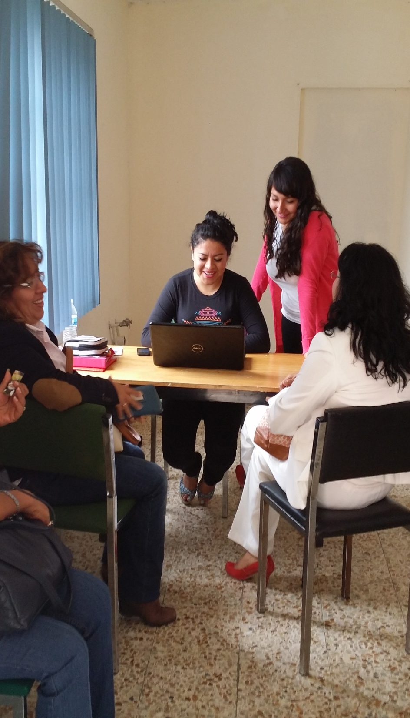
Encuesta de Intercepción, hallazgos
Conocimiento accesibilidad y motivaciones de los NAF (continúa)
En más de 90% los usuarios consideran que los asesores del NAF brindan un servicio cálido*.
Después de la declaración, el trámite más requerido fue inscripción al RFC, con 62% y 19%, respectivamente.
La atención fue conclusiva para el 92% de los usuarios, el 98% recibió el servicio o realizó el trámite por el cuál acudió al NAF.
[*]El asesor le saludó y despidió cordialmente, hizo preguntas como: “¿En qué puedo ayudarle?” o “¿En qué puedo servirle?”, lo escucho con atención y sin interrupciones.

Slide 37
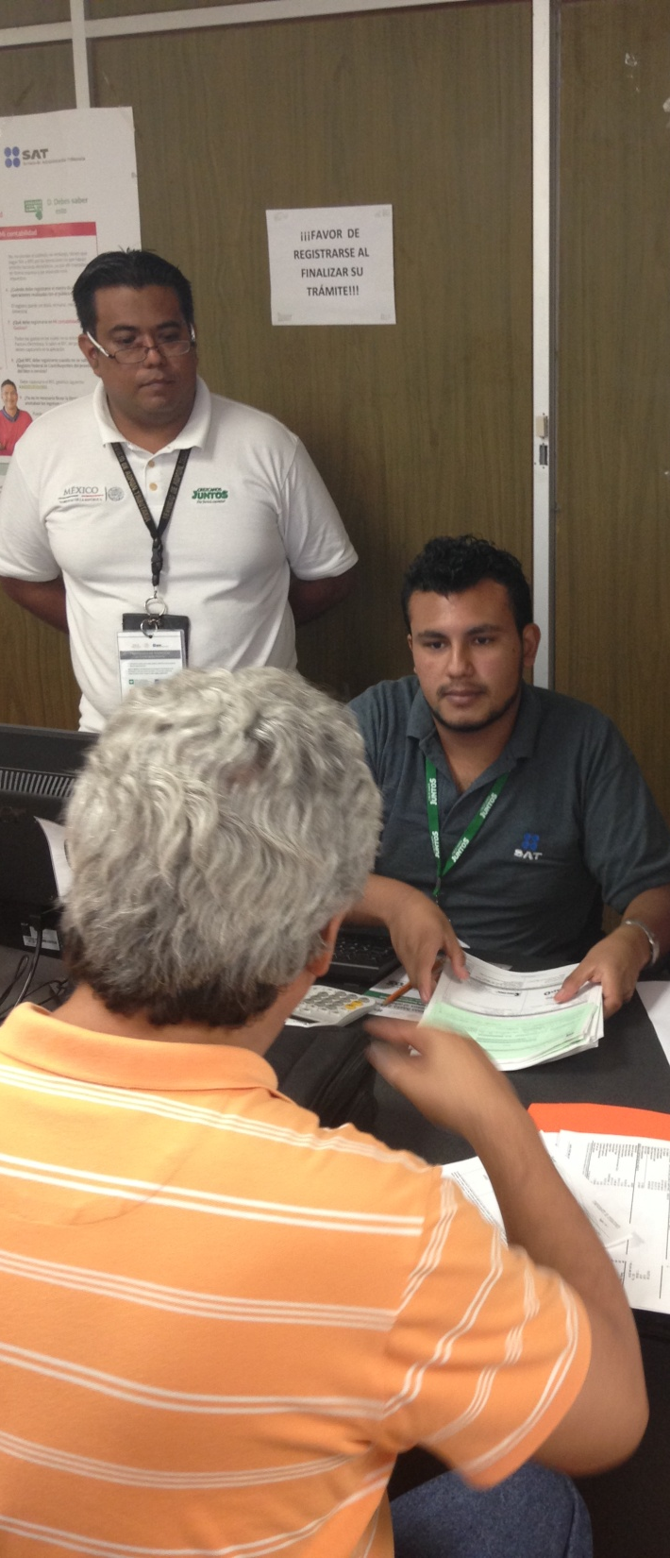
Encuesta de Intercepción, hallazgos
Conciencia Tributaria
En general, más del 90% de los usuarios están de acuerdo en que:
  El cumplimiento de obligaciones fiscales es un deber de individuos y empresas.
  Cuidar los recursos públicos es un deber de todos los que vivimos en México.
  Solicitar factura es otra manera de cumplir con tus obligaciones tributarias.
El 75% afirma que “Los impuestos son pagos orientados al beneficio social”.
Los usuarios posicionan en orden de importancia “estar inscrito en el RFC” y “generar o emitir factura” por encima de “pagar impuestos”.

Slide 38

Mejoras por Implementar
Difusión:
Informar qué son los NAF como marca. Promover entre los contribuyentes que:
  Los asesores son prestadores de servicio social.
  Realizan su labor de forma no remunerada.
  Capacitados por el SAT.
  Servicios gratuitos.
Promocionar el NAF de boca en boca a través de los principales vehículos asociados:
  Usuarios del NAF.
  Comunidad universitaria.
  Empleados del SAT que atienden contribuyentes
  (front-office).

Slide 39
Mejoras por Implementar
Trámites:
Los usuarios acuden por asesoría para realizar trámites ante el SAT.
Desconoce el uso de aplicaciones en la web del SAT.
Trámites más recurrentes: declaración e inscripción.
Capacitación:
Reforzar los trámites de inscripción y declaraciones, al ser los más frecuentes.
Capacitar a los asesores en protocolos de atención.
Accesibilidad:
  Ubicación: ofrecer mayor cercanía que la oficina del SAT.
  Horarios: lunes a viernes entre 8:00 y 14:00 horas, extender a fin de semana.

Slide 40

Próximas Actividades
Encuesta a distancia:
Medir la formación y conciencia tributaria de los operadores del NAF:
Levantamiento de datos telefónico o digital
Percepción de los asesores y coordinadores
Promoción y difusión del módulo.
Periodo de aplicación: 2° semestre de 2015.
Evaluación de resultados:
Analizar y vincular los resultados de las encuestas, para fortalecer la estrategia NAF.
Detectar áreas de oportunidad
Establecer acciones de mejora y calendario de implementación.
Medir el logro de los objetivos mediante una segunda evaluación.

Slide 41







Próximas Actividades
Prueba de instrumentos para operadores en sedes seleccionadas:
Universidad Nacional Autónoma de México
Universidad Autónoma de Aguascalientes
Universidad Autónoma de San Luis Potosí
Universidad Metropolitana de Monterrey
Universidad Iberoamericana
Instituto Tecnológico de Estudios Superiores de Monterrey
Tecnológico de Estudios Superiores de Ecatepec

Slide 42
Resultados
- a detalle -
Bonus track

Slide 43
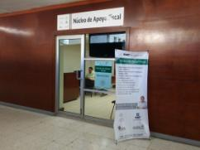
Conocimiento, motivación y acceso a los NAF
Encuesta de Intercepción: Conocimiento, motivación y acceso a los NAF

Slide 44
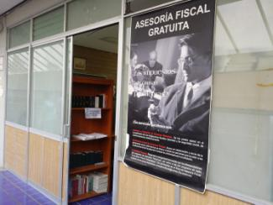
Encuesta de Intercepción: Conocimiento, motivación y acceso a los NAF

Slide 45
Resultados expresados en porcentaje
Resultados expresados en porcentaje
Encuesta de Intercepción: Conocimiento, motivación y acceso a los NAF

Slide 46
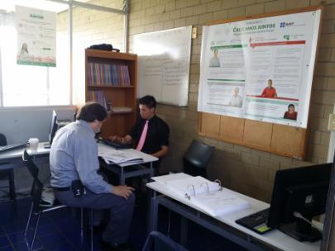

El tiempo promedio que emplean los usuarios para llegar al NAF, desde su hogar, escuela o trabajo es de 29 minutos y el 70% manifestó que la oficina de la ALSC está más alejada.
Encuesta de Intercepción: Conocimiento, motivación y acceso a los NAF

Slide 47

Aún cuando más del 95% manifestaron que el horario les parecía adecuado o muy adecuado, les gustaría que los NAF operaran:
El 50% de los usuarios opina
que les gustaría que los NAF
atendieran en sábados
y/o domingos.
El 32% de los usuarios opina
que les gustaría que los NAF
tuvieran servicio después de
las 14:00 horas.
Encuesta de Intercepción: Conocimiento, motivación y acceso a los NAF

Slide 48
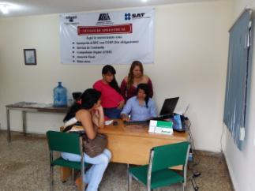
Calidad y Calidez en la atención y servicios prestados
Encuesta de Intercepción: Calidad y Calidez en la atención y servicios prestados

Slide 49
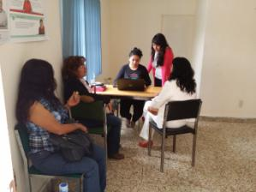

Sólo el 8% de los usuarios no realizó el trámite o servicio que solicitó
Calidad y Calidez en la atención y servicios prestados

Slide 50
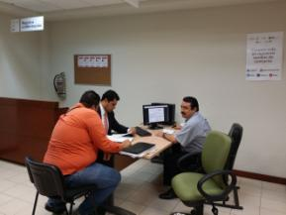
La presentación de declaraciones es el trámite más recurrente (67%) entre usuarios que ya habían acudido al NAF
Encuesta de Intercepción: Calidad y Calidez en la atención y servicios prestados

Slide 51
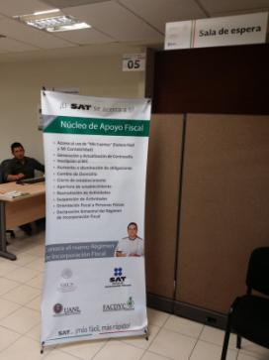
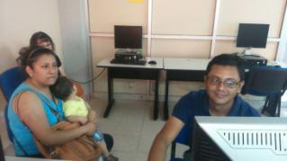
Encuesta de Intercepción: Calidad y Calidez en la atención y servicios prestados

Slide 52
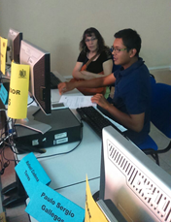
¿Cómo calificaría…
(escala del 1 al 10, donde 1 es pésimo y 10 es excelente)
Encuesta de Intercepción: Calidad y Calidez en la atención y servicios prestados

Slide 53
¿Cómo calificaría…
(escala del 1 al 10, donde 1 es pésimo y 10 es excelente)
Más del 90% de los usuarios considera entre muy buena y excelente la calidad de los servicios y el apoyo que representan los NAF para cumplir con las obligaciones Fiscales.

Slide 54
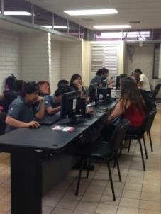

Cultura Fiscal y Tributaria
Que tan de acuerdo está con…
El 75% de los usuarios de los NAF coinciden con la función social de los impuestos.
Encuesta de Intercepción: Cultura Fiscal y Tributaria

Slide 55

En general los usuarios de los NAF consideran más importante estar inscrito al RFC que pagar impuestos.
Encuesta de Intercepción: Cultura Fiscal y Tributaria

Slide 56
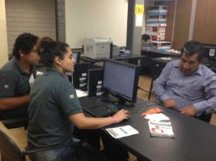

Perfil del usuario
El 54% de los usuarios son mujeres.

Slide 57
Lic. Carlos Martín Malpica Jiménez
Administrador de Educación Fiscal carlos.malpica@sat.gob.mx
La Paz, Bolivia, Julio 2015

Slide 58
Taller sobre
Estrategias de Educación Fiscal
La Paz, Bolivia, Julio 2015

